Slide 1

2022级20班元旦联欢晚会
不负初心新启程 青春作笔书峥嵘
新年吉祥/元旦快乐

Slide 2


活动环节
CONTENTS
01
开场
02
时空书信
03
毕业寄语
04
节目表演

Slide 3

PART 01
春风十里送新年

Slide 4
追忆过往
我们整理了七年级到九年级的部分照片和视频，但是，经过各种压缩和缩放，画质并不太好，但却承载了我们最美好的青春时光。

Slide 5


Slide 6
PART 02
时空书信

Slide 7
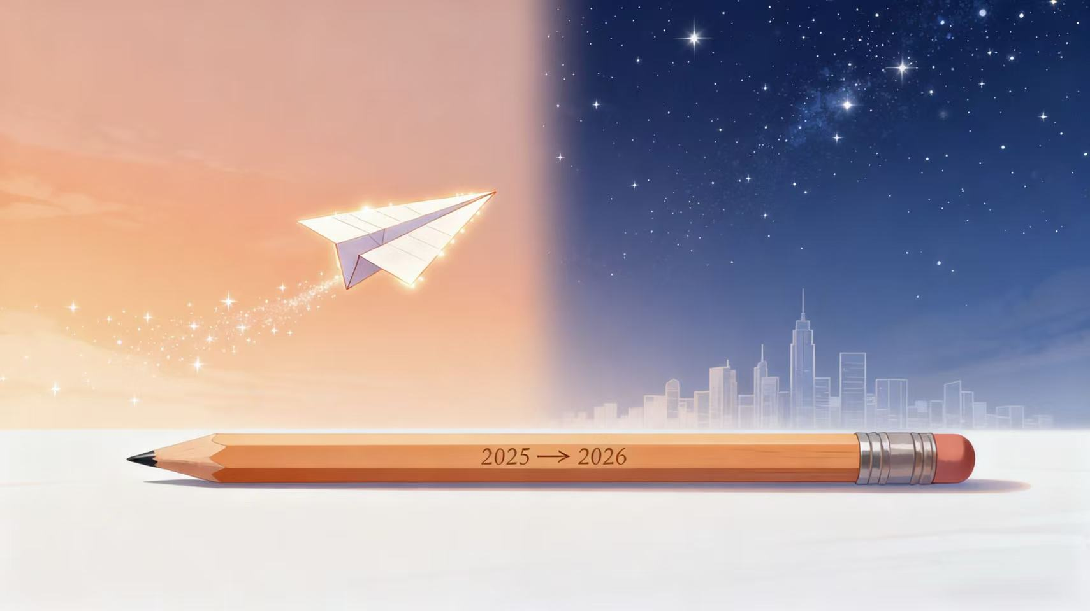
时空书信
四年前，在六年级的心理课上，大家为九年级的自己写了一封信，也许有人已经将其遗忘，也许有人觉得它们已被丢弃，然而这份特殊的礼物如约而至...
四年后的今天，请大家再次提笔，给中考后的自己写一封信、一份祝福、一个期望。

Slide 9
PART 03
毕业寄语

Slide 10
参与制作
人员
高厚坤（效果制作）杨博岩（内容优化） 王呈琳（视频剪辑）
软件
WPS演示文稿、Microsoft PowerPoint、豆包（字节跳动动态大模型）、Chat-GPT

Slide 11
毕业寄语
就在前几天，在大家不知道的情况下，我们的家长录制了给我们的元旦祝福视频。

Slide 12
PART 04
节目表演

Slide 13
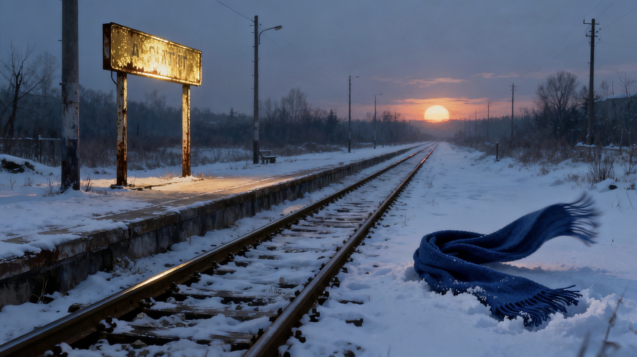

《说了再见》
歌曲
歌曲
时艺航
1

Slide 14

《帽子工厂》
小品
郭梓轩、王鹏翔
2

Slide 15
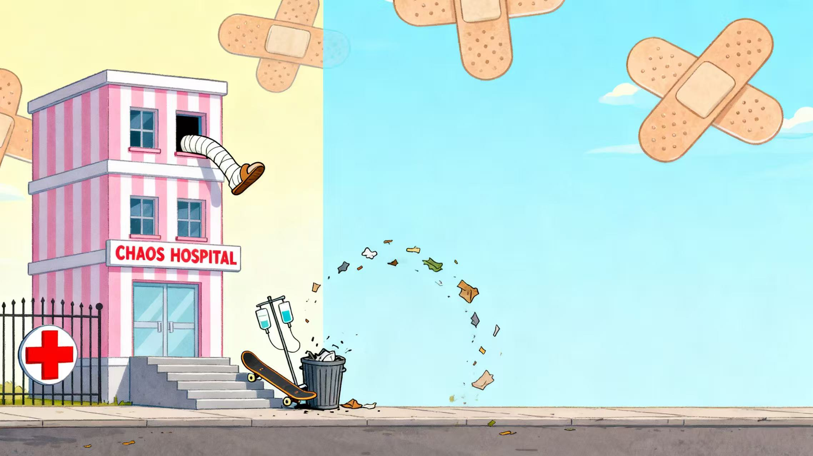
《医院的闹剧》
小品
王菁菁、刘赛男、王呈琳、刘俊佳
3

Slide 16

《十年》
歌曲
时艺航、杨继程
4

Slide 17
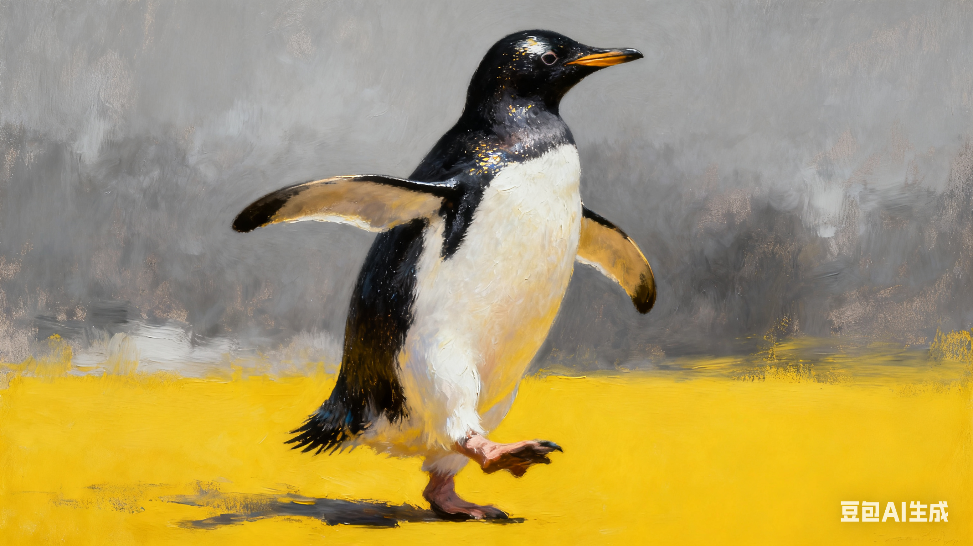
高雅人士
舞蹈
王菁菁
5

Slide 18
《逆战》
歌曲
高宇涵

Slide 19

《阳光开朗大男孩》
歌曲
李梓睿

Slide 20

《纪念》
歌曲
刘瑾萱、贾晟晗

Slide 21
感谢
辞旧迎新新展望 不负初心新启程
新年吉祥/元旦快乐

